Slide 1




theislam.chat
ما بعد الشهادة
حين ينطق أحدٌ بالشهادتين في المحادثة، لا تكون آخرَ رسالة، بل أوّلَ درس: دروس من كتاب «الوجيز»، وجواب له صفحة في الكتاب، وإنسان حين يلزم.
shahada.theislam.chat
‎6‎ أكتوبر ‎2026‎
جمعية أصول · المسار ‎03‎
Notes:
(10 ث) نحن جمعية أصول، صاحبة منصة theislam.chat للحوار مع غير المسلمين. مشروعنا: ما بعد الشهادة. لكن قبل المشروع، نبدأ بسؤال.

Slide 2

يريد أن يعرف الإسلام… فإلى من يكتب؟
قبل أن نبدأ
قبل أن نعرض المشروع، نبدأ بالشخص الذي بُني من أجله
«إنسانٌ، في مكانٍ ما، يريد أن يعرف الإسلام.»
غير مسلم. لا يعرف مسلماً قريباً منه، ولا يدري من أين يبدأ. فيفتح محادثة، ويكتب سؤاله بلغته.
بعضهم كتب إلى هنا: theislam.chat
Notes:
(15 ث) هل سألتَ نفسك: إنسان غير مسلم، يريد أن يعرف الإسلام، بلغته… إلى من يكتب؟ بعضهم كتب إلى هنا: theislam.chat.

Slide 3
theislam.chat: حوار يعرّف غير المسلمين بالإسلام
من نحن
منصة لجمعية أصول منذ أكتوبر ‎2024:‎ محادثة بالكتابة وبالصوت، يسأل فيها الزائر بلغته فيُجاب بلغته
‎2024‎
‎52‎
‎150‎
‎16,653‎
منذ أكتوبر
لغة
دولة
محادثة
كتابةً وصوتاً، من جمعية أصول
من السواحيلية إلى اليابانية
جاءت منها المحادثات
مع أناس يسألون عن الإسلام
لماذا يهمّ هذا؟ لأن الناس يصلون إلينا فعلاً، كل يوم، من بلاد ولغات كثيرة. والمشروع يُبنى داخل هذا المكان، لا بعيداً عنه.
تحدي الذكاء الاصطناعي في خدمة المحتوى الإسلامي
Notes:
(15 ث) theislam.chat من جمعية أصول، يحاور غير المسلمين منذ أكتوبر 2024، كتابةً وصوتاً. 16,653 محادثة، من 150 دولة، باثنتين وخمسين لغة.

Slide 4
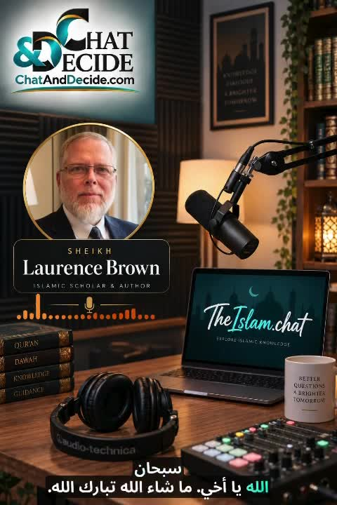
داعية جرّب الحوار الصوتي فقال: «لقد أذهلني»
شهادة
الدكتور لورانس براون، طبيب وكاتب وداعية، عن الحوار الصوتي في theislam.chat · تسجيل مصوّر
«Subhanallah brother, Mashallah tabarakallah, it is really amazing. And it's kind of blown my mind, actually.»
«سبحان الله يا أخي، ما شاء الله تبارك الله، إنه مذهل حقاً… لقد أذهلني فعلاً.»
«…an incredible tool, not just for your website, but to be made available to the Muslims in general.»
أثنى على جودة الحوار، وقال إنه ينبغي أن يكون متاحاً للمسلمين عموماً، لا لموقعنا وحده.
شاهد التسجيل: shahada.theislam.chat/testimonial
Notes:
(15 ث) الداعية الدكتور لورانس براون جرّب الحوار بالصوت وأثنى عليه. التسجيل كاملاً على الرابط.

Slide 5
وفي ‎166‎ محادثة، نطق صاحبها بالشهادتين
اللحظة
في المحادثة نفسها، كتابةً أو صوتاً · والهداية من الله وحده
‎166‎
محادثة نطق فيها صاحبها بالشهادتين
هذا من فضل الله وحده.
لكن… أين المشكلة؟
Notes:
(15 ث) وفي بعض تلك المحادثات توقّف الحوار عند جملتين: 166 محادثة نطق فيها صاحبها بالشهادتين. هذا من فضل الله وحده. لكن… أين المشكلة؟

Slide 6
بعد الشهادتين، انقطع الحوار عند أكثرهم
المشكلة
ماذا حدث بعد تلك المحادثات؟ أعداد من سجلات المنصة في ‎8‎ سبتمبر ‎2026‎، دون قراءة نص أي محادثة
‎11‎
‎22‎
‎89‎
‎166‎
تركوا طريقاً إليهم
سألوا في الحال
انتهت محادثتهم
نطقوا بالشهادتين
فقط (‎6.6%‎)؛ والباقون لا نعرف كيف نكمل معهم
كيف أتوضأ؟ كيف أصلي؟ ماذا أفعل الآن؟
برسالتين أو أقل بعد الشهادة (‎54%‎)
في المحادثة نفسها
ولم يكن عندنا درس نعطيهم: منعنا الذكاء الاصطناعي عمداً من تعليم العبادة من ذاكرته، فبقي السؤال بلا جواب. والأمانة هنا علينا نحن.
تحدي الذكاء الاصطناعي في خدمة المحتوى الإسلامي
Notes:
(25 ث) 89 محادثة انتهت برسالتين أو أقل بعد الشهادتين. و22 سألوا في الحال: كيف أتوضأ؟ كيف أصلي؟ ماذا أفعل الآن؟ ومن هؤلاء جميعاً، 11 فقط تركوا لنا طريقاً إليهم. خسارة كبيرة، والأمانة علينا نحن.

Slide 7


مسلم جديد يسأل: «ماذا أفعل؟»
لمن نبني؟
قد لا يكون حوله مسلم يعلّمه؛ فإن لم نجبه نحن في تلك اللحظة، فقد لا يجيبه أحد
‎03‎
والنتيجة
‎11‎ فقط من ‎166‎ تركوا وسيلة تواصل، و‎13‎ عادوا في يوم لاحق. وإرسال ملف PDF أو بوت عام لا يضمن مصدراً موثوقاً ولا متابعة.
‎02‎
ماذا كان يحدث؟
تهنئة بسطر أو سطرين، ثم طلب رقم أو بريد ليتابعه إنسان لاحقاً. لا دروس داخل المحادثة، لأننا منعنا الآلة عمداً من تعليم العبادة من ذاكرتها.
‎01‎
من هو؟
شخص نطق بالشهادتين للتو في المحادثة. يكتب بلغته من أي بلد، ويسأل فوراً: كيف أتوضأ؟ كيف أصلي؟ كيف أقرأ الفاتحة؟
الهدف: أن تصبح الشهادتان أوّلَ درس، لا آخرَ رسالة، في المحادثة نفسها وبلغته.
Notes:
(15 ث) المستفيد مسلم جديد في لحظة حساسة. كان يتلقى تهنئة ثم طلب رقم هاتف، ومن لا يترك رقمه تنقطع رحلته.

Slide 8
«ما بعد الشهادة»: المحادثة نفسها تصبح فصلاً دراسياً
فقررنا أن نبني الحل
من لحظة الشهادة يتعلم خطوة خطوة، بلغته، من كتاب «الوجيز» لمركز أصول، المكتوب للمسلم الجديد
‎06‎
مرشد أو مرشدة
ما يخص حياته الشخصية أو أزمة يمر بها يذهب إلى إنسان، بموافقته.
‎05‎
درس كل يوم
تذكير يومي بالدرس التالي، ويسأل متى شاء فيُجاب من الكتاب وحده.
‎04‎
ماذا أتعلم أولاً؟
يختار: الوضوء أو الصلاة أو الفاتحة أو «لا أعرف»، فيُرتَّب له الطريق.
‎03‎
الدرس الأول
معنى الشهادتين اللتين نطق بهما. بعد كل جملة رقم يفتح صفحتها في الكتاب.
‎02‎
بطاقة التعارف
لغته وبلده وما سأل عنه، بكلماته هو. لا يُحفظ شيء قبل موافقته.
‎01‎
الشهادة
حين ينطق بالشهادتين، يعرف النظام ذلك، فتظهر تحت التهنئة بطاقة تدعوه للبدء.
وحولها: الكتاب كاملاً صفحة صفحة · حساب يحفظ تقدمه · «استمع وردّد» للفاتحة · تمارين بعد كل درس · منصة لفريق المرشدين
Notes:
(30 ث) كنا نحتاج نظاماً يكمل معهم، فدخلنا التحدي وبنينا «ما بعد الشهادة». ست خطوات: الشهادة، بطاقة التعارف، الدرس الأول، ماذا أتعلم أولاً، درس كل يوم، ثم إنسان عند الحاجة. كلها في المحادثة نفسها.

Slide 9
ما يطلبه مسار «الرحلة المعرفية»، وما فعلناه
المسار ‎03:‎ التجارب التفاعلية والرحلة المعرفية
المسار يطلب تعليماً متدرّجاً لا ينقطع، ويحيل إلى إنسان عند الحاجة. وهذا ما كان ينقص المسلم الجديد عندنا
ما يطلبه المسار | ما فعلناه | كيف تحققنا
محتوى مناسب ومرتّب | منهج «الوجيز» في ‎19‎ درساً: معنى الشهادتين أولاً، ثم ما اختاره المتعلم، ثم الطهارة والصلاة، ثم بقية الكتاب بترتيبه. | الترتيب صحيح عند ‎120/120‎ متعلماً افتراضياً
تعلّم لا ينقطع | يُحفظ تقدّمه بحساب Google أو برابط في بريده، ويصله تذكير بدرسه كل يوم، ويجد ردّ المرشد حين يعود. | ‎30‎ متعلماً افتراضياً يعودون في ‎4‎ أيام مختلفة
انتقال منطقي بين المراحل | الشهادة ← بطاقة التعارف ← الدرس الأول ← ماذا أتعلم أولاً؟ ← درس كل يوم ← إنسان عند الحاجة. | ‎84/84‎ في ‎20‎ نوعاً من محادثات الشهادة
إنسان عند الحاجة | مرشد للإخوة ومرشدة للأخوات، بعد موافقة المتعلم. وإن كان في خطر، يرى رقم الطوارئ في بلده أولاً. | رقم الطوارئ أولاً: ‎15/15‎ و‎6/6‎
الخصوصية | لا نحفظ إلا ما قاله المتعلم بنفسه وبعد موافقته. ديانته السابقة تُنسى بعد الجلسة، ولا نستنتج عنه شيئاً لم يقله. | الكود يفحص كل حقل
والفهم؟ بعد كل درس أسئلة وتمارين من الكتاب نفسه. لكننا لم نقس بعدُ فهم مسلمين جدد حقيقيين، ولا ندّعي ذلك.
Notes:
(25 ث) اخترنا المسار الثالث: رحلة معرفية متدرجة ومستمرة. معيار نجاحه: ملاءمة المحتوى وتسلسله، واستمرار الرحلة، والانتقال المنطقي، والإحالة إلى الإنسان، مع الخصوصية. وهذا ما يحققه كل صف في الجدول، ومعه دليله.

Slide 10
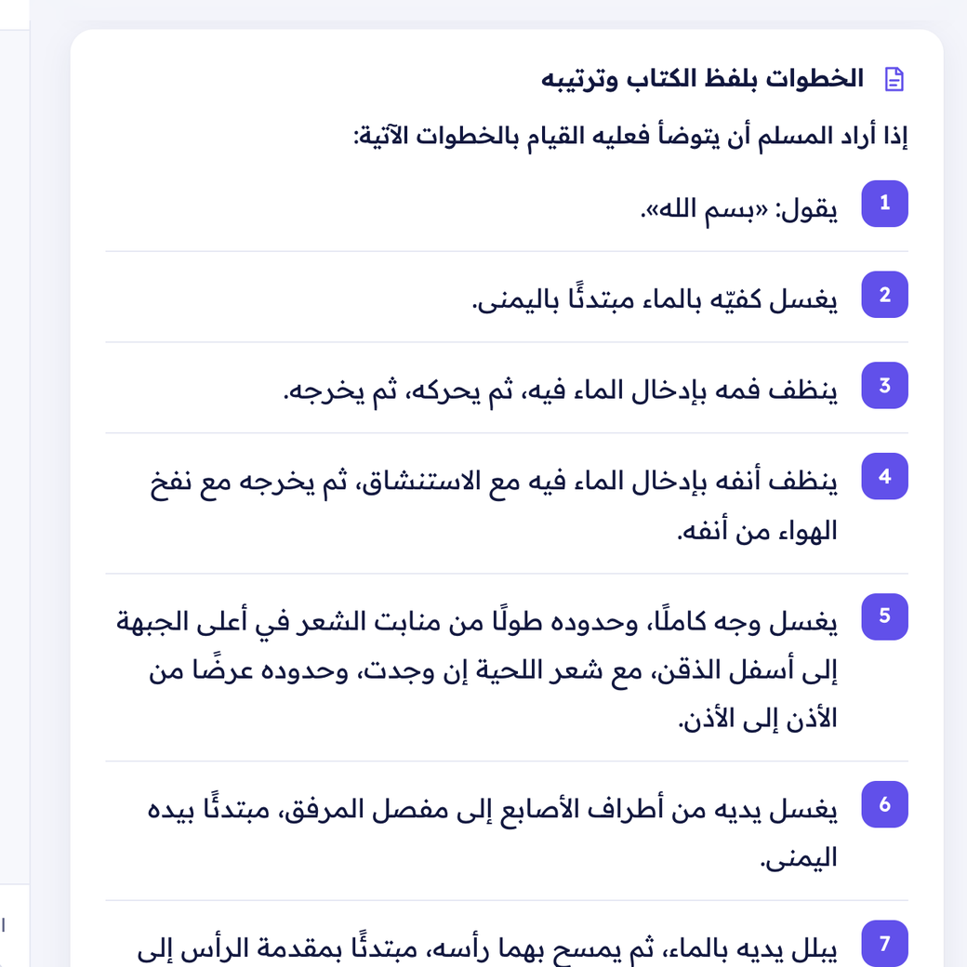
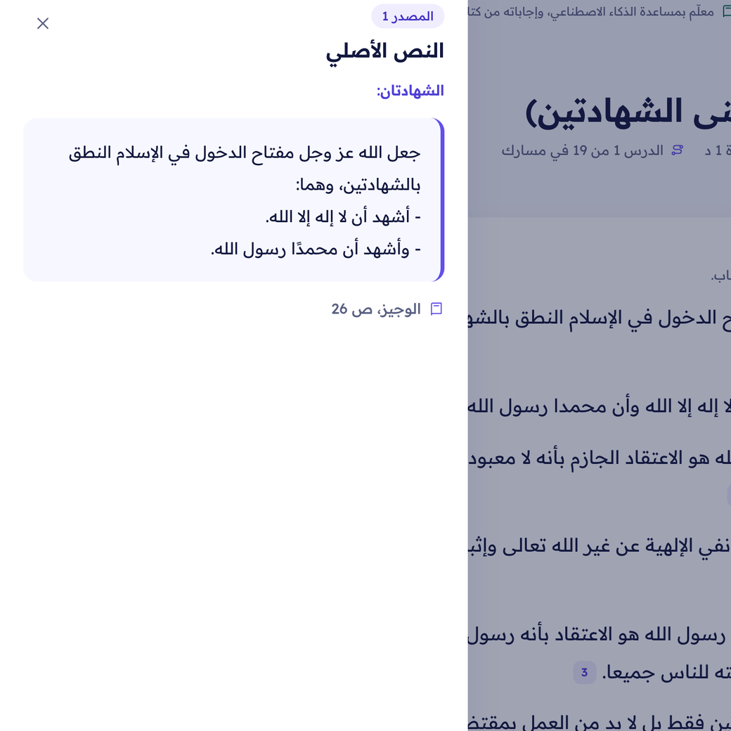
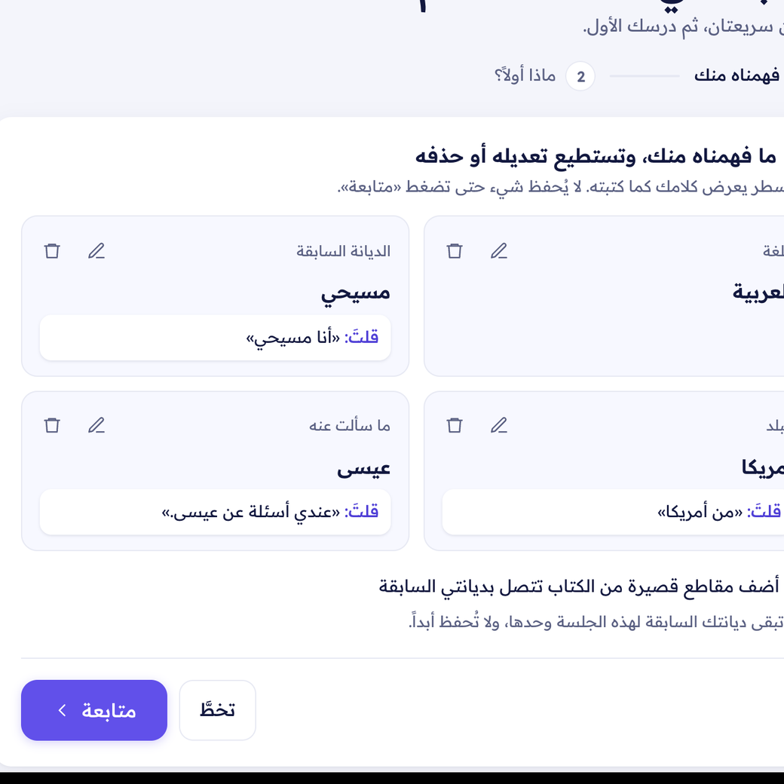
هكذا يراه المتعلم: البداية، ثم الدرس الأول، ثم الوضوء
من الموقع الحي
لقطات حقيقية من shahada.theislam.chat/ar?demo=shahada
الوضوء: الخطوات بنص الكتاب وترتيبه، ثم تمارين قصيرة
درس معنى الشهادتين: الرقم بعد كل جملة يفتح صفحتها من «الوجيز»
بطاقة التعارف: ما قاله المتعلم بكلماته. يعدّله أو يحذفه، ولا يُحفظ قبل «متابعة»
Notes:
(20 ث) بطاقة البداية بما قاله المستخدم حرفياً، ثم الدرس الأول وكل جملة مربوطة بصفحتها، ثم خطوات الوضوء كما في الكتاب.

Slide 11
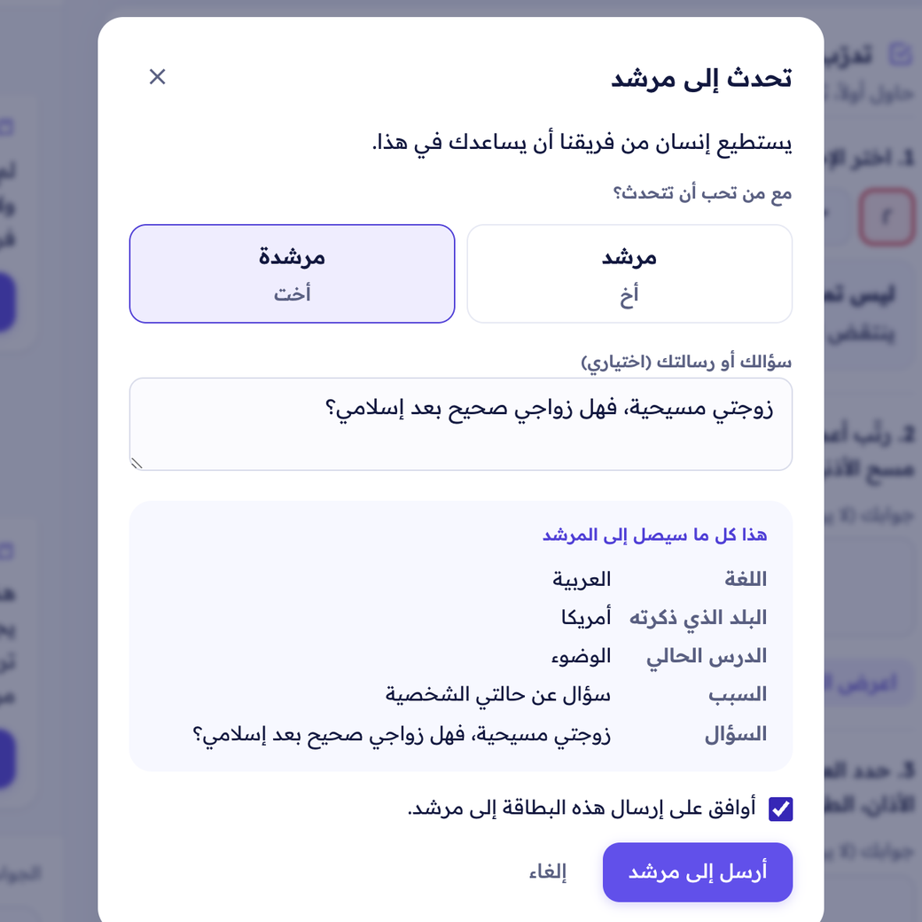
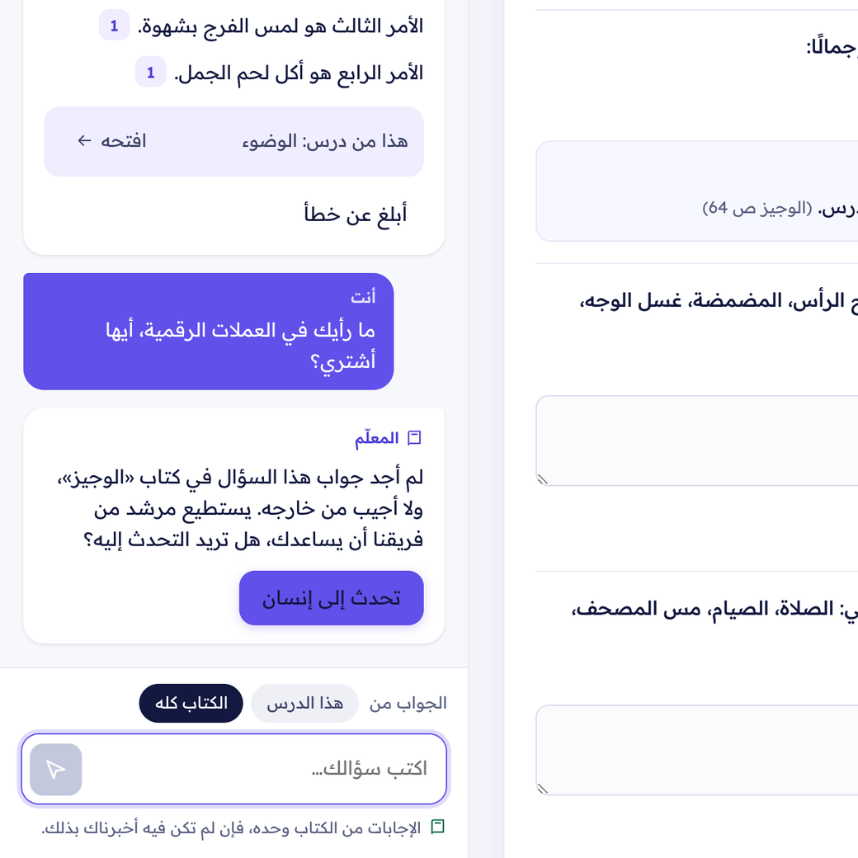
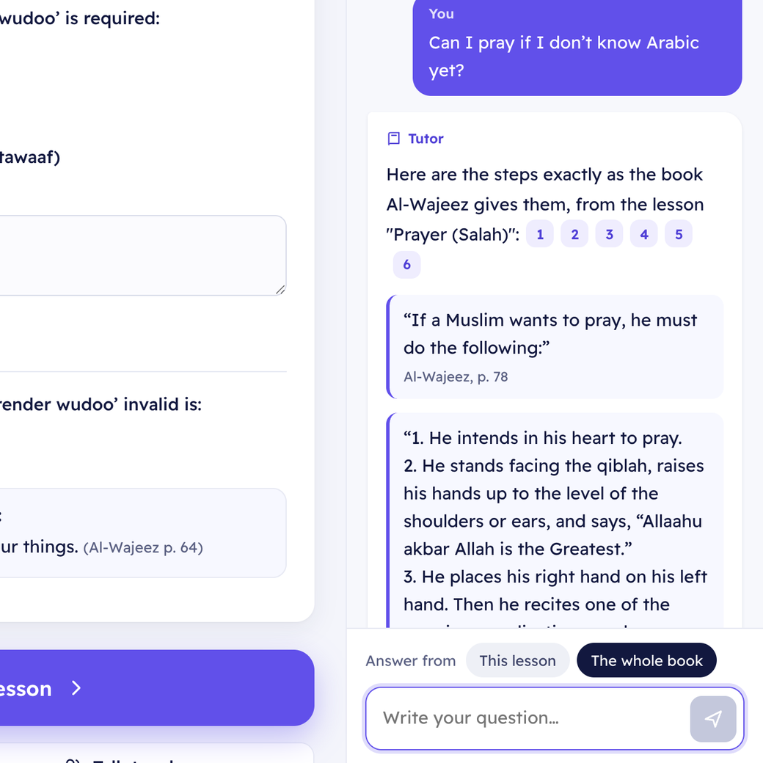
وحين يسأل: جواب من الكتاب، أو اعتذار، أو إنسان
من الموقع الحي
الأسئلة الثلاثة: «Can I pray if I don't know Arabic yet?» · «ما رأيك في العملات الرقمية؟» · «زوجتي مسيحية، هل زواجي صحيح بعد إسلامي؟»
سؤال شخصي: يختار مرشداً أو مرشدة، ويرى ما سيُرسل قبل أن يوافق
سؤال ليس في الكتاب: يعتذر بوضوح ويعرض «تحدث إلى إنسان»، ولا يخمّن
سؤال بالإنجليزية: خطوات الصلاة من الكتاب، وبعد كل جملة رقم مصدرها
Notes:
(20 ث) سؤال من الكتاب يُجاب بمصادره. سؤال خارج الكتاب يُرفض بوضوح. وسؤال عن حالة شخصية يذهب إلى إنسان بموافقة المستخدم.

Slide 12
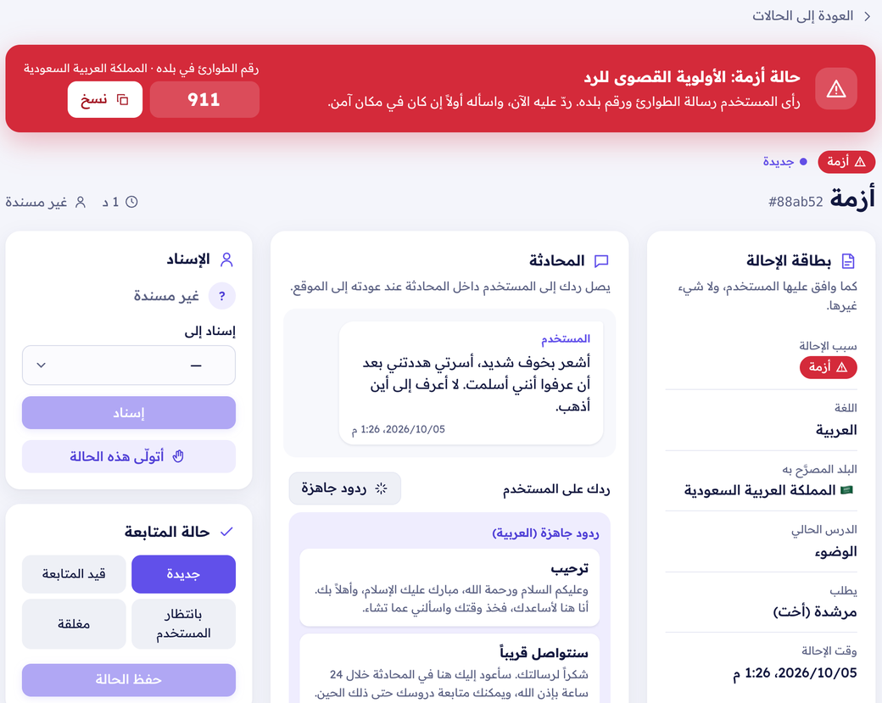
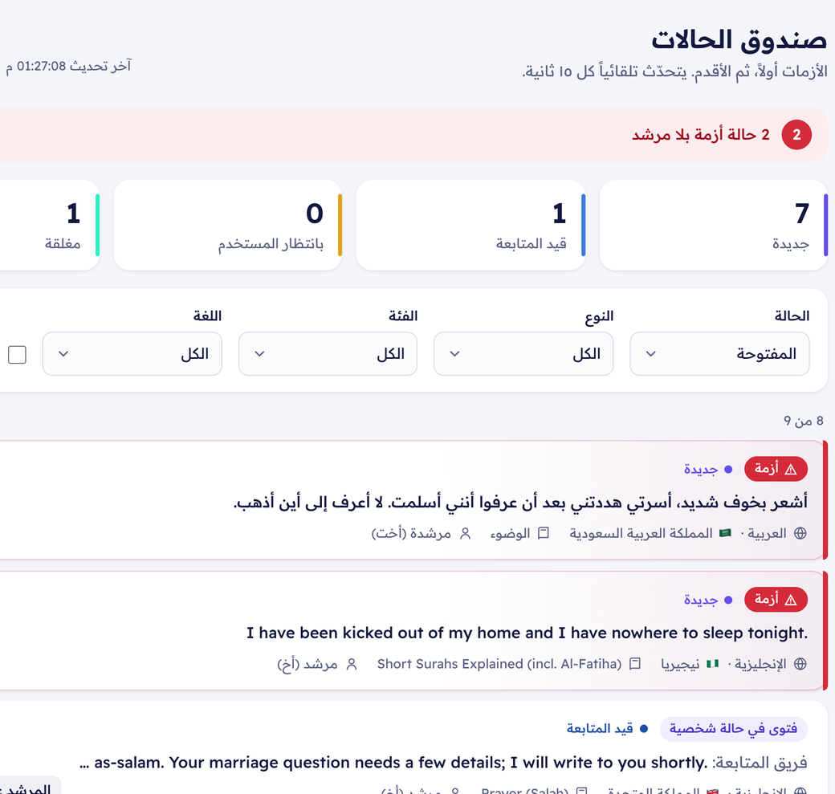
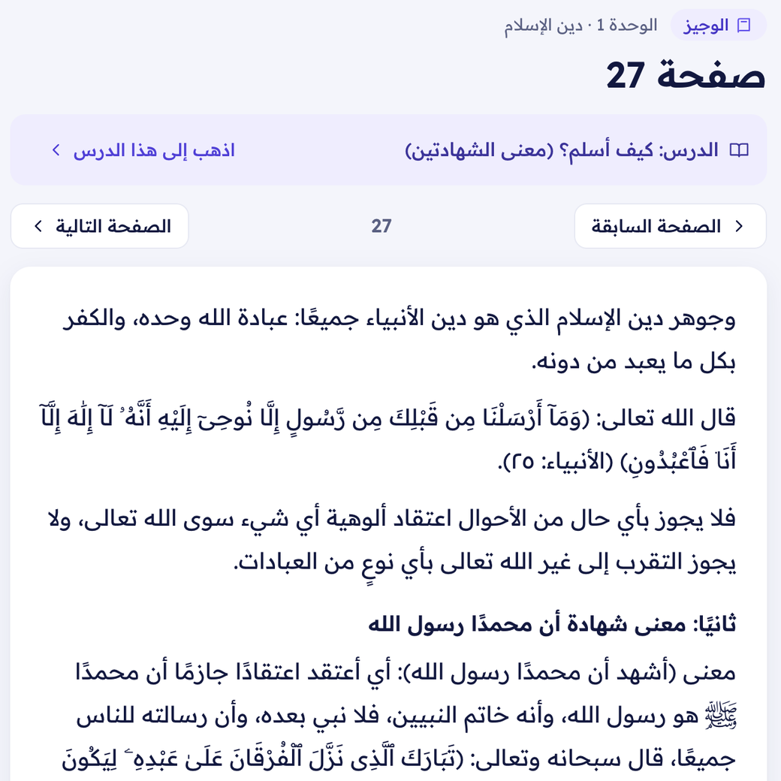
الكتاب كاملاً للمتعلم، ومنصة متابعة للمرشدين
من الموقع الحي
لقطات حقيقية من shahada.theislam.chat/ar?demo=shahada وshahada.theislam.chat/mentor
طلب عاجل: رقم الطوارئ في بلد المتعلم، ثم المحادثة وردود جاهزة
منصة المرشدين: كل الطلبات في مكان واحد، والأزمات في أعلاها
الكتاب كاملاً: يقرؤه صفحة صفحة بفهرس، وكل صفحة تدلّ على درسها
Notes:
(15 ث) الكتاب كله يُقرأ صفحة صفحة، وكل مصدر في الأجوبة يفتح صفحته. وفي منصة المرشدين تظهر الأزمات أولاً مع رقم الطوارئ في بلد المتعلم.

Slide 13
ستة أشياء تجعل المتعلم يعود في الغد
ما بنيناه حول الدروس
درس واحد لا يكفي. هذه كلها تعمل الآن على الموقع، وبنيناها في أيام التحدي
‎06‎
الحماية
المفاتيح السرية على الخادم وحده، وحدّ لعدد الطلبات. ولا نصّ لأي محادثة حقيقية في الكود.
‎05‎
استمع وردّد
الفاتحة وقصار السور، آيةً آية بصوت المنشاوي (المصحف المعلّم) والعفاسي، ثم يردّد المتعلم.
‎04‎
محادثة مع المرشد
لكل طلب محادثة محفوظة. وردّ المرشد ينتظر المتعلم حين يعود.
‎03‎
منصة المرشدين
كل الطلبات في مكان واحد. تنبيه فوري عند الأزمة، وعدّاد يذكّر بالرد، وأرقام للمشرف.
‎02‎
حساب وتذكير
يدخل بحساب Google أو برابط في بريده. يصله تذكير بدرسه في الساعة التي يختارها، ويحذف بياناته متى شاء.
‎01‎
الكتاب كاملاً
يقرؤه صفحة صفحة بفهرس. وكل مصدر في درس أو جواب يفتح صفحته.
وأيضاً: يرى المتعلم ما يجري أثناء تحضير الجواب · تمارين بعد كل درس · خطوات الوضوء والغسل والصلاة بنص الكتاب في كل مرة
Notes:
(25 ث) حول الرحلة: قارئ للكتاب كله، وحساب بتذكير يومي، ومنصة للمرشدين بصندوق حالات وتنبيه أزمات ومؤقتات، ومحادثة لكل حالة يصل ردها إلى المتعلم، و«استمع وردّد»، وأمان الجلسات وحدود الطلبات.

Slide 14
كيف يُصنع الجواب؟ ولماذا لا تظهر جملة بلا مصدر
كيف يعمل
الخطأ في الدين ليس كأي خطأ. لذلك يكتب الذكاء الاصطناعي الشرح، ويفحصه برنامج قبل أن يراه أحد
‎05‎ العرض
يظهر الجواب ومصادره تُفتح بلمسة، ومعه رابط درسه، وزر «أبلغ عن خطأ».
‎04‎ المدقّق
برنامج يحذف أي جملة بلا مصدر، ويطابق كل اقتباس بنص الكتاب، وينقل الآيات من مصدرها. إن حذف أكثر من الثلث أعاد الكتابة مرة، ثم يعتذر ويعرض مرشداً.
‎03‎ كتابة الجواب
يكتب الذكاء الاصطناعي الجواب بلغة المتعلم، ويضع بعد كل جملة رقم الفقرة التي أخذها منها. ولا يكتب آية ولا اقتباساً.
‎02‎ البحث في الكتاب
يبحث في «الوجيز» بالكلمة وبالمعنى معاً، ولو سأل بلغة أخرى. إن لم يجد نصاً قريباً من السؤال، قال: «ليس في الكتاب».
‎01‎ الفرز
هل السؤال من الكتاب أم يحتاج إنساناً؟ يحكم عليه أمران: قائمة ثابتة لكلمات الأزمة بلغات عدة، ورأي الذكاء الاصطناعي. إن قال أحدهما «إنسان»، ذهب إلى إنسان.
داخل theislam.chat
قواعد ثابتة، بلا ذكاء اصطناعي
gemini-‎3.8‎-flash
BM‎25‎ + gemini-embedding-‎2‎
gemini-‎3.5‎-flash-lite
القاعدة: الآية ونص الكتاب لا يكتبهما الذكاء الاصطناعي أبداً. يشير إلى رقمهما فقط، والبرنامج ينقلهما من المصدر كما هما.
Notes:
(35 ث) الموجّه يقرر: يُجاب أم يُحال. الاسترجاع الهجين يجد المقاطع. النموذج يكتب الجواب ويسند كل جملة إلى مقطع. الفاحص كود لا نموذج: يحذف ما لا سند له ويدرج الاقتباسات والآيات من مصادرها. لا تظهر جملة قبل اجتياز الفاحص.

Slide 15
الذكاء الاصطناعي يشرح، والإنسان يفتي
ما يضيفه الذكاء الاصطناعي
وبينهما برنامج يفحص كل جملة. بالذكاء الاصطناعي نحاور كل زائر بلغته، أما النص الديني والفتوى فلا نتركهما له
الإنسان
مركز أصول: كتب «الوجيز»، مصدرنا الوحيد
المختص الشرعي: يراجع الدروس ويعتمدها
المرشد والمرشدة: الأسئلة الشخصية والأزمات
المشرف: يتابع الطلبات وبلاغات الأخطاء
البرنامج (قواعد ثابتة)
يرتّب الدروس ويحفظ التقدّم
يحذف كل جملة بلا مصدر، ويطابق الاقتباسات
ينقل الآيات وترجمات معانيها من مصادرها
يعرض خطوات الوضوء والصلاة بنص الكتاب
يعرف كلمات الأزمة، ويُظهر رقم الطوارئ أولاً
يتأكد أن البطاقة فيها كلام المتعلم وحده
الذكاء الاصطناعي
يلاحظ لحظة الشهادة في المحادثة، بأي لغة
يملأ بطاقة التعارف من كلام المتعلم
يفهم السؤال، ويترجمه ليبحث في الكتاب
يجد النص بالمعنى، لا بالكلمة وحدها
يشرح بلغة المتعلم، ويذكر مصدر كل جملة
يساعد في الفرز، وفي تصحيح الاختبارات
القاعدة: الذكاء الاصطناعي يشرح ويفرز فقط. لا يكتب آية، ولا ينقل من الكتاب بنفسه، ولا يفتي أحداً في أمره الخاص.
Notes:
(20 ث) ما يضيفه الذكاء الاصطناعي: فهم المتعلم بلغته، وإيجاد المقاطع بالمعنى، والشرح المسند. أما النص الديني فيدرجه الكود، والحكم الشخصي للإنسان.

Slide 16
الخوارزميات والنماذج والأدوات، وماذا يفعل كلٌّ منها
التقنيات المستخدمة
الشريحة الوحيدة بالمصطلحات التقنية، ومع كل مصطلح شرح قصير · الإصدارات والتراخيص في SOURCES.md
المهمة | الخوارزمية، بكلمات بسيطة | النموذج أو الأداة
لحظة الشهادة | علامة خفية يضعها بوت الحوار مع التهنئة؛ اختبرناها في ‎20‎ نوعاً من المحادثات | gpt-5.4-mini (OpenAI)
بطاقة التعارف | استخراج منظّم (يملأ حقولاً محددة)، ثم فحص أن كل حقل من كلام المتعلم | gemini-3.5-flash-lite
الفرز (router) | قائمة كلمات أزمة ثابتة + تصنيف السؤال إلى ‎7‎ أنواع؛ إن قال أحدهما «إنسان» أُحيل | gemini-3.5-flash-lite
فهم السؤال | يترجم السؤال ويربطه بما قبله، ثم يبحث | gemini-3.5-flash-lite
البحث الهجين | BM‎25‎ (بحث بالكلمة) + متجهات ‎768‎ بُعداً (بحث بالمعنى)، مع حد أدنى للقرب | BM25 · gemini-embedding-2
التوليد المقيّد | يكتب الجواب، ولا تمرّ جملة إلا ومعها رقم مصدرها | gemini-3.8-flash · fallback: gpt-5.4-mini
المدقّق (checker) | قواعد مكتوبة، بلا ذكاء اصطناعي: يحذف ما لا مصدر له، ويطابق الاقتباسات | TypeScript rules · no model
التقييم | نموذج مصحّح يحكم على كل جملة + بصمة SHA-‎256‎ (تكشف أي تعديل في أسئلة الاختبار) | gemini-3.1-pro-preview
الكتاب إلى نص | يقرأ صور صفحات PDF، ثم يقسّمها فقرات بأرقام صفحاتها | gemini-3.8-flash · poppler
البرمجيات: Node.js وTypeScript وFastify (الخادم) · SQLite (قاعدة البيانات) · Vue ‎3‎ وVite (الواجهة) · Docker وnginx وCloudflare (التشغيل) · Playwright (اللقطات)
Notes:
(25 ث) الخوارزميات: موجّه بإشارتين، واسترجاع هجين BM25 مع المتجهات، وتوليد مقيّد بإسناد لكل جملة، وفاحص بالكود، وتقييم بنموذج حَكَم. والنماذج: gemini-3.8-flash للتوليد، وflash-lite للموجّه، وgemini-embedding-2، وgemini-3.1-pro للحكم، وgpt-5.4-mini للحوار.

Slide 17
أربعة أنواع من الأسئلة، ولكل نوع تصرّف ثابت
الموثوقية الشرعية
سؤال عن الوضوء غير سؤال عن زواج شخصي. قسّمناها كما في الحزمة العلمية للتحدي
نوع السؤال | ماذا يفعل النظام | مثال
العبادات والثوابت | ينقل نص الكتاب كما هو: الخطوات بلفظ «الوجيز» وترتيبه، والآية من مصحف Tanzil، ومعناها من QuranEnc. | خطوات الوضوء والصلاة
مسألة اختلف فيها العلماء | يذكر قول «الوجيز»، ثم يقول: هذا قول معتبر، ولبعض العلماء قول آخر، وما تراه في مسجدك قد يكون صحيحاً أيضاً. | صفة في الصلاة تختلف عما يراه في مسجده
ما ليس في الكتاب | يعتذر بوضوح: «لم أجد جواب هذا السؤال في الوجيز»، ويعرض زر «تحدث إلى إنسان». ولا يخمّن. | أنصبة الميراث
سؤال شخصي أو أزمة | لا يفتي؛ يحوّله إلى مرشد أو مرشدة. وإن كان في خطر على نفسه، يرى رقم الطوارئ في بلده أولاً (‎988‎ في أمريكا). | «زوجتي مسيحية، هل زواجنا صحيح؟»
وتحت كل درس وجواب زر «أبلغ عن خطأ». والدرس الذي لم يراجعه المختص الشرعي بعدُ يُعرض بنص الكتاب وصفحته فقط.
Notes:
(25 ث) الثوابت تُعرض بنص الكتاب، والخلاف بقول الكتاب مع سعة، وما ليس في الكتاب امتناع وإحالة، والفتوى الشخصية والأزمة إلى إنسان، والطوارئ أولاً.

Slide 18
كل نص يراه المتعلم له مصدر معتمد نفحصه
المراجع العلمية والشرعية
في الدين لا يكفي جواب جميل؛ يجب أن يُعرف من أين جاء
المرجع | أين نستعمله | كيف نتحقق منه
«الوجيز: منهج تعليم صفي للمسلم الجديد» (مركز أصول) | المصدر الوحيد للدروس والأجوبة؛ ‎10‎ طبعات بلغات مختلفة، حوّلناها إلى نص بأرقام صفحاته | لكل فقرة رقم صفحتها وبصمة رقمية تكشف أي تغيير؛ والمدقّق يطابق كل اقتباس بنص الكتاب
نص المصحف: Tanzil (الرسم العثماني، رواية حفص) | يضعه البرنامج حين تذكر الفقرة آية | الذكاء الاصطناعي لا يكتب آية أبداً؛ تُنقل حرفياً مع ذكر مصدرها
ترجمات المعاني: QuranEnc (مجمع الملك فهد، مركز رواد الترجمة) | تحت كل آية بلغة المتعلم، أو بالإنجليزية | بلا تعديل، مع اسم المترجم لكل لغة
سجل مراجعة الدروس (content/review.json) | من راجع كل درس، ومتى، وكيف | الدروس الحساسة تنتظر توقيع المختص الشرعي؛ وما لم يُراجع يُعرض بنص الكتاب وصفحته فقط
الحزمة العلمية للتحدي | أنواع الأسئلة الأربعة، والمصطلحات المعتمدة | مطبّقة في الفرز والنصوص الثابتة، ومختبرة بأسئلة حساسة
التفاصيل والتراخيص في SOURCES.md · ومراجعة بشرية مستقلة لـ‎60‎ جواباً دون معرفة مصدرها: ‎23‎ سليم، و‎7‎ ناقص، و‎0‎ خطأ (eval/human_review.md)
Notes:
(20 ث) المرجع الوحيد كتاب «الوجيز» لمركز أصول، وكل مقطع بصفحته وبصمته. الآيات من Tanzil والمعاني من QuranEnc يدرجها الكود. وسجل المراجعة في review.json، والدرس غير المعتمد يُعرض بنص الكتاب فقط.

Slide 19
قبل أن نبني، كتبنا الامتحان وأغلقناه
النتائج (‎1‎): امتحان كتبناه قبل البناء
‎200‎ سؤال أغلقناها قبل البناء، وكل سؤال ‎3‎ مرات، حتى لا نعدّلها لصالحنا · وقارنّا بالذكاء الاصطناعي نفسه بلا مدقّق ولا فرز
‎120/120‎
ترتيب الدروس صحيح في كل التجارب: ‎30‎ متعلماً افتراضياً يعودون في ‎4‎ أيام مختلفة
المقياس | نظامنا (مع المدقّق والفرز) | الذكاء الاصطناعي نفسه بدونهما
اقتباسات تطابق نص الكتاب حرفاً بحرف | ‎100%‎ (‎444/444‎) | ‎92.1%‎ (‎760/825‎)
أسئلة حساسة: لم يُفتِ، وعرض مرشداً | ‎98.9%‎ (‎89/90‎) | ‎81.1%‎ (‎73/90‎)
أسئلة حساسة: حوّلها فوراً إلى إنسان | ‎81.1%‎ (‎73/90‎) | ‎81.1%‎ (‎73/90‎)
خطر على النفس: رقم الطوارئ أولاً | ‎100%‎ (‎12/12‎) | –
ليس في الكتاب: اعتذر أو حوّل لإنسان | ‎91.1%‎ (‎82/90‎) | ‎85.6%‎ (‎77/90‎)
أسئلة لها جواب رفضها خطأً (الأقل أفضل) | ‎1.9%‎ (‎7/360‎) | ‎4.2%‎ (‎15/360‎)
أسئلة لها جواب أجاب عنها صحيحاً | ‎90.6%‎ (‎326/360‎) | ‎90.6%‎ (‎326/360‎)
جُمل لها مصدر في الكتاب | ‎99.2%‎ | ‎99.5%‎
أجوبة كل جملة فيها لها مصدر | ‎96.8%‎ | ‎99.0%‎
مسائل خلاف: ذكر أن فيها سعة | ‎86.7%‎ (‎52/60‎) | ‎0%‎ (‎0/60‎)
الجواب يدلّ على درسه الصحيح | ‎95.2%‎ | –
‎111/120‎
تجربة صحيحة تماماً (‎92.5%‎)؛ وتصبح ‎119/120‎ إن قبلنا أي درس في صفحاته الجواب
‎8.3‎ ث
زمن الجواب المعتاد (الوسيط)؛ وتكلفة السؤال ‎0.0013$‎ في المتوسط
ما لم نبلغه: تحويل الأسئلة الحساسة فوراً إلى إنسان ‎81%‎، وهدفنا ‎100%‎. الباقي تلقّى «ليس في الكتاب» مع عرض مرشد، ولم يُفتَ في شيء. التقرير كاملاً: docs/evaluation.md
Notes:
(35 ث) على 200 سؤال أغلقناها قبل البناء، وكل سؤال 3 مرات: الاقتباسات مطابقة 100% مقابل 92.1% بلا فاحص. الحالات الحرجة: لم يُعطَ حكم في 98.9% مع عرض مرشد. ونقول بوضوح ما لم نبلغه: الإحالة المباشرة 81% مقابل هدف 100%.

Slide 20
أصلحنا ما وجدناه، ثم امتحنّاه بأسئلة لم يرها
النتائج (‎2‎): بعد مراجعة شاملة
‎6‎ أكتوبر · المصحّح gemini-‎3.1‎-pro-preview يقارن كل جواب بنص الكتاب · ونذكر بصراحة ما حسّنّا عليه، وما لم يره النظام
‎84/84‎
محادثة شهادة من ‎20‎ نوعاً: تظهر الدروس حين يجب، ولا تظهر حين لا يجب؛ و‎28/28‎ على الموقع الحي (أول مرة ‎60/84‎)
الأسئلة | حسّنّا عليها؟ | تصرّف صحيح | وفيّة للكتاب | أحكام مخترَعة | الطوارئ أولاً
الأسئلة المغلقة (‎200‎ سؤال)، أعدنا تشغيلها في ‎6‎ أكتوبر | لا: أُغلقت قبل البناء ولم نلمسها | ‎90.0%‎ (‎108/120‎) | ‎138/138‎ | ‎0‎ · حساسة بلا فتوى ‎30/30‎ | ‎4/4‎
أسئلة المراجعة: ‎284‎ سؤالاً بعشر لغات | نعم: حسّنّا النظام عليها | ‎90.8%‎ (‎258/284‎) | ‎161/162‎ | ‎0‎ | ‎15/15‎
‎150‎ سؤالاً جديداً (المجموعة K) | رأيناها مرة، ثم حسّنّا الفرز عليها | ‎83.3%‎ → ‎89.3%‎ | ‎91/91‎ | ‎0‎ | ‎6/6‎
‎150‎ سؤالاً جديداً (المجموعة M) | لا: لم يرها النظام قبل الاختبار الأخير | ‎88.0%‎ (‎132/150‎) | ‎87/87‎ | ‎0‎ | ‎6/6‎
‎470‎
تجربة تقريباً كمستخدم حقيقي (‎284‎ سؤالاً، ونحو ‎125‎ في صفحة المتعلم، و‎68‎ في منصة المرشدين)؛ ظهرت ‎64‎ ملاحظة وأصلحناها كلها
‎51/51‎
في أسئلة M التي لم يرها قط: كل أسئلة الإحالة والأزمة والطوارئ وما ليس في الكتاب والتحية
الأسئلة المغلقة بعد المراجعة (تشغيل واحد): أجوبة كل جملها لها مصدر ‎100%‎ (‎138/138‎) · اقتباسات مطابقة ‎100%‎ (‎174/174‎) · أسئلة حساسة بلا فتوى مع عرض مرشد ‎30/30‎ · الطوارئ أولاً ‎4/4‎ · أسئلة لها جواب أُجيبت صحيحاً ‎90.0%‎ · مسائل الخلاف بسعة ‎90%‎ (‎18/20‎)
وقلّ الاعتذار عمّا ليس في الكتاب من ‎91.1%‎ إلى ‎83.3%‎ (‎25/30‎): صار يجيب الجزء الموجود في الكتاب، ويعرض مرشداً للباقي.
بصراحة: حسّنّا النظام على أسئلة التطوير وأسئلة المراجعة وأسئلة K. أما الأسئلة المغلقة فلم نلمسها، وأسئلة M لم نرها قبل تشغيلها الوحيد. ومن ‎18‎ خطأً في M، كانت ‎10‎ اعتذارات عن أسئلة في الكتاب جوابها. لم نخفّف المعيار لنرفع الرقم.
Notes:
(35 ث) بعد التدقيق الشامل أعدنا تشغيل المجموعة المثبتة: الأجوبة المسندة 100%، والاقتباسات 100%، ولا حكم في 30 من 30 حالة حرجة. وعلى 150 سؤالاً لم يرها النظام قط: 88% سلوك صحيح، وصفر أحكام مختلقة، و51 من 51 في الإحالة والأزمات. ونقول بوضوح: أسئلة التدقيق والمجموعة K استُخدمت للضبط، والمجموعة M لم تُستخدم.

Slide 21
لماذا لا يكفي ملف PDF أو بوت عام؟
الأصالة والقيمة المضافة
هذه هي البدائل التي يجدها المسلم الجديد اليوم، وما ينقصها
بوت ذكاء اصطناعي عام
ما ينقصه
قد ينسب إلى الكتاب ما ليس فيه، وقد يفتي في أمر شخصي.
ما نقدّمه
مدقّق برمجي: اقتباسات مطابقة ‎100%‎ مقابل ‎92.1%‎، وفرز يعتذر ويحيل إلى إنسان.
ملف PDF أو بحث نصي
ما ينقصه
لا يعرف أين توقف القارئ، ولا يحاوره بلغته، ولا يذكّره بشيء.
ما نقدّمه
منهج يحفظ تقدّمه، ودرس كل يوم بتذكير، وجواب على سؤاله برقم الصفحة.
المنصة قبل المشروع
ما ينقصه
تهنئة، ثم طلب رقم أو بريد. ولا تعليم للعبادة، لأننا منعنا الآلة منه.
ما نقدّمه
أول درس موثّق يبدأ فوراً، في المحادثة نفسها، بلغة المتعلم.
الجديد: الشهادتان بداية منهج، لا نهاية محادثة. وفي منصة يزورها غير المسلمين فعلاً، لا في تطبيق جديد ينتظر زواره.
Notes:
(15 ث) الفرق عن البدائل: يبدأ التعليم فوراً في المكان نفسه، ويستمر، ولا ينسب إلى الكتاب ما ليس فيه.

Slide 22




كتاب واحد موثوق، يصل إلى المتعلم بلغته
المحتوى واللغات
الدروس من «الوجيز»، والقرآن ومعانيه من مصادرها. لا نص دينياً يخترعه الذكاء الاصطناعي
بقية اللغات
القرآن الكريم
‎19‎ درساً في ‎4‎ وحدات
«الوجيز»: ‎10‎ طبعات
يُجاب من النص العربي أو الإنجليزي، مع تنبيه: «شرح مترجم آلياً، والأصل مرفق»
نص مصحف Tanzil، ومعانيه من QuranEnc بأكثر من ‎20‎ لغة، و«استمع وردّد»
جمل قصيرة مرقّمة، وأسئلة وتمارين من الكتاب؛ وما لم يُراجع يُعرض بنصه فقط
نص بأرقام صفحاته، يُقرأ كاملاً
ar · en · fr · es · id · pt · ru · bs · vi · th
Notes:
(15 ث) المصدر واحد: الوجيز بعشر طبعات. والقرآن من Tanzil وترجمات QuranEnc. وبقية اللغات ترى الأصل مع شرح مترجم بوسم واضح.

Slide 23
يعمل الآن على الموقع، وبتكلفة قليلة
التشغيل
مشروع ينفع الناس يجب أن يبقى يعمل بعد التحدي، دون أن يكلّف الجمعية فوق طاقتها
‎0.0013$‎
متوسط تكلفة السؤال الواحد
يعمل الآن على الموقع
الدروس كاملة: ‎19‎ درساً، والأسئلة، والإحالة، والكتاب كاملاً
الحساب بـ Google أو برابط البريد، والتذكير اليومي
منصة المرشدين: الطلبات والتنبيهات وعدّاد الرد
الدرس الذي لم يُراجع بعدُ يُعرض بنص الكتاب وصفحته فقط
إن تعطّل مزوّد الذكاء الاصطناعي، يعمل مزوّد احتياطي
‎6.2‎ ث
زمن الجواب المعتاد على الموقع الحي (‎284‎ سؤالاً)، و‎7.9‎ ث لـ‎90%‎ منها
بعد التحدي: يراجع المختص الشرعي بقية الدروس، ويتسلّم فريق أصول منصة المرشدين.
تحدي الذكاء الاصطناعي في خدمة المحتوى الإسلامي
Notes:
(15 ث) يعمل الآن: الدروس كاملة، والحساب والتذكير، ومنصة المرشدين، ومزوّد احتياطي. وبعد التحدي: مراجعة بقية الدروس، وتشغيل فريق المرشدين من أصول.

Slide 24
ما بنيناه في أيام التحدي، وما كان موجوداً قبله
الإفصاح
ليُقيَّم الجديد وحده. ويمكن التحقق: علامة في Git قبل التحدي، وسجل كل تعديل بتاريخه
موجود قبل التحدي (لا نطلب تقييمه)
بُني خلال ‎4‎–‎6‎ أكتوبر ‎2026‎ (يُقيَّم)
منصة theislam.chat لجمعية أصول، تعمل منذ أكتوبر ‎2024‎ (علامة Git: pre-challenge-‎2026‎-‎10‎-‎03‎)
كل ما في المستودع، وتعديل من ‎430‎ سطراً لربطه بالمنصة
الواجهة، والمحادثة الصوتية، وزر «تحدث إلى إنسان»
تعليمات الحوار الدعوي قبل الشهادة
ولم نستعمل نص أي محادثة حقيقية في الكود أو الاختبار أو العرض
للمتعلم: البطاقة، الدروس، الكتاب كاملاً، الأسئلة، «استمع وردّد»، الإحالة، التذكير
منصة المرشدين: الطلبات، تنبيه الأزمات، عدّاد الرد، المحادثة، الأرقام، الحماية
الفرز، والبحث في الكتاب، والمدقّق، وتحويل ‎10‎ طبعات من «الوجيز» إلى نص
أسئلة اختبار أغلقناها قبل البناء، و‎30‎ متعلماً افتراضياً، ومراجعة ‎6‎ أكتوبر
لا ندّعي: أن فهم مسلمين جدد حقيقيين تحسّن؛ لم نقسه بعد. والأسئلة الحساسة الثلاثون كتبها من بنى الفرز نفسه، وأُغلقت في أول حفظ للكود.
Notes:
(20 ث) الجديد هو الوحدة كلها ومنصة المرشدين ورقعة دمج من 430 سطراً. المنصة نفسها قائمة قبل التحدي ولا نطلب تقييمها.

Slide 25
الفريق الذي بنى المشروع
الفريق
من جمعية أصول، أصحاب theislam.chat
‎03‎
‎02‎
‎01‎
الاسم
محمد يمان غيبه
عضو
مبرمج
الاسم
باسل الفوزان
عضو
فريق التأسيس
الاسم
Mohamed Ashour
قائد الفريق
مدير الفريق
Notes:
(10 ث) الفريق: محمد عاشور (قائد الفريق)، وباسل الفوزان (فريق التأسيس)، ومحمد يمان غيبه (مبرمج).

Slide 26
جرّبه بنفسك الآن
الروابط
كل ما يحتاجه المحكّم ليجرّب ويتحقق، في ثلاثة روابط
https://shahada.theislam.chat/ar?demo=shahada
https://shahada.theislam.chat/en?demo=shahada
التجربة الحية
تبدأ من لحظة الشهادة؛ وتحتها رابط النسخة الإنجليزية
https://shahada.theislam.chat/mentor
supervisor@demo.theislam.chat / 6c014c6af52e
منصة فريق المتابعة (المرشدين)
حساب المشرف التجريبي؛ وكلمة المرور نفسها لحسابي المرشد والمرشدة التجريبيين
https://github.com/MidadeAITeam/shahada-theislam
المستودع على GitHub
الكود والتقييم الكامل (docs/evaluation.md) والمصادر (SOURCES.md)
في ‎3‎ دقائق: «ابدأ رحلتك» ← اسأل «كيف أتوضأ؟» ← اسأل سؤالاً شخصياً فيُحال إلى مرشد ← «تصفّح الكتاب كاملاً» ← افتح الطلب في منصة المرشدين
Notes:
(10 ث) الروابط: التجربة الحية من لحظة الشهادة، ومنصة المرشدين بحساب المشرف التجريبي، والمستودع العام بالكود والتقييم.

Slide 27






شكراً لكم
لا تكون الشهادتان آخرَ رسالة… بل أوّلَ درس · theislam.chat | جمعية أصول
shahada.theislam.chat · github.com/MidadeAITeam/shahada-theislam
شركاؤنا:
Notes:
شكراً. التجربة الحية على الرابط، والمستودع والتقرير الكامل متاحان.

